Slide 1
Tema: Python

Slide 2

Projeto e a Organização

Slide 3
O que é Projeto?
Segundo o Guia PMBOK, projeto é um esforço temporário empreendido para criar um produto, serviço ou resultado único.

Slide 4

Aplic. de Cloud, Iot e Indústria 4.0 em Python
Tema: Python
Snake Game
Estacio Carapicuíba
Ayrton faria Xavier
RA: 202408492847
Bryan Mathew Vieira Moya
RA:202409027099
Henrique Gomes da Silva
RA: 202403997347
João Victor Marangoni de Menezes
RA: 202408492928

Slide 5
Introdução
Snake Game, desenvolvido em Python que traz a clássica diversão do jogo Snake para o ambiente moderno de jogos online multiplayer.
O Snake Game é respaldado por um banco de dados MySQL hospedado na AWS, proporcionando armazenamento seguro e eficiente dos dados dos jogadores e partidas. Além disso, o modo online do jogo é habilitado através de um servidor dedicado, executado em uma máquina virtual na Google Cloud, garantindo uma comunicação fluida e confiável entre os jogadores.
Desenvolvimento em Python.
Implementação das funcionalidades offline e online.
A integração com o banco de dados na AWS.
A comunicação e gerenciamento do servidor na Google Cloud.

Slide 6
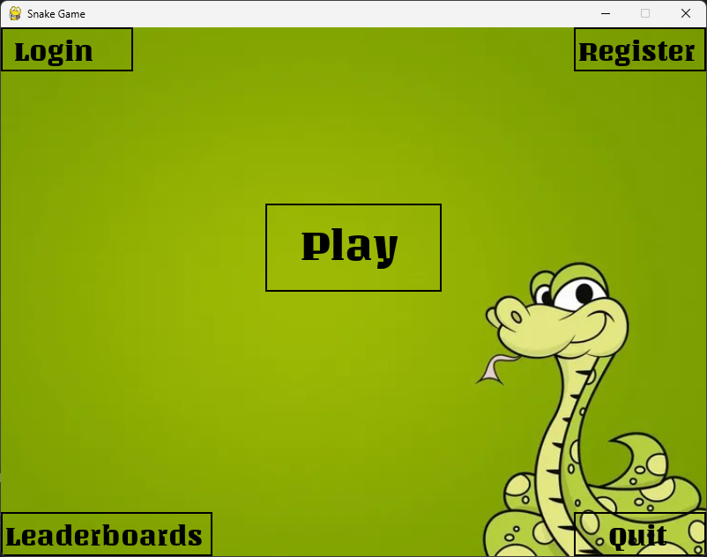
Menu Principal
Botões tela Menu Principal:[
Play – Escolher 2 modos de jogo, jogar online ou jogar offline;
Login – Entrar na conta caso tenha cadastro;
Register – Registra usuário no Banco de Dados (AWS);
Leaderboards – Apresenta os 100 melhores jogadores;
Quit – Fecha o Jogo;

Slide 7
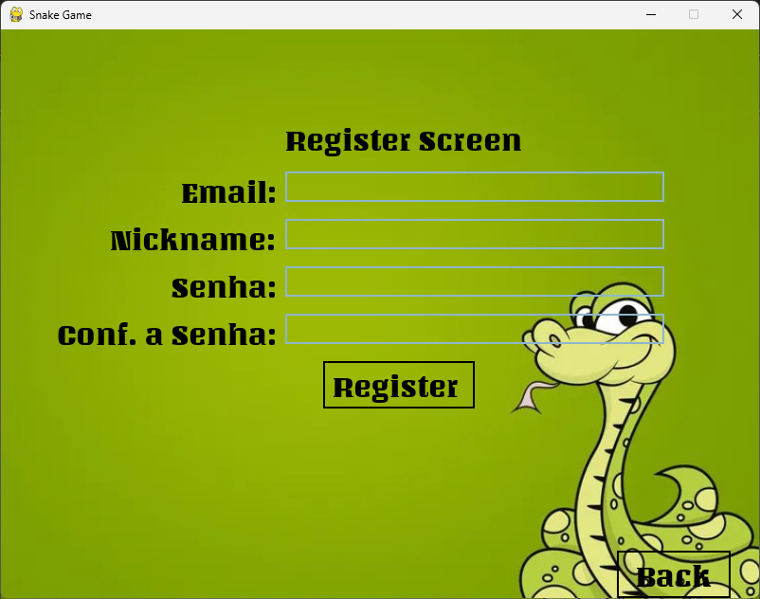
Tela de Registro
Efetua cadastro do usuário no DB;
Efetua validação dos campos;
Ao clicar no botão "Registrar", uma janela é exibida. Se os dados estiverem corretos, uma mensagem de confirmação de cadastro é apresentada; caso contrário, uma janela de erro é mostrada com a mensagem correspondente;

Slide 8
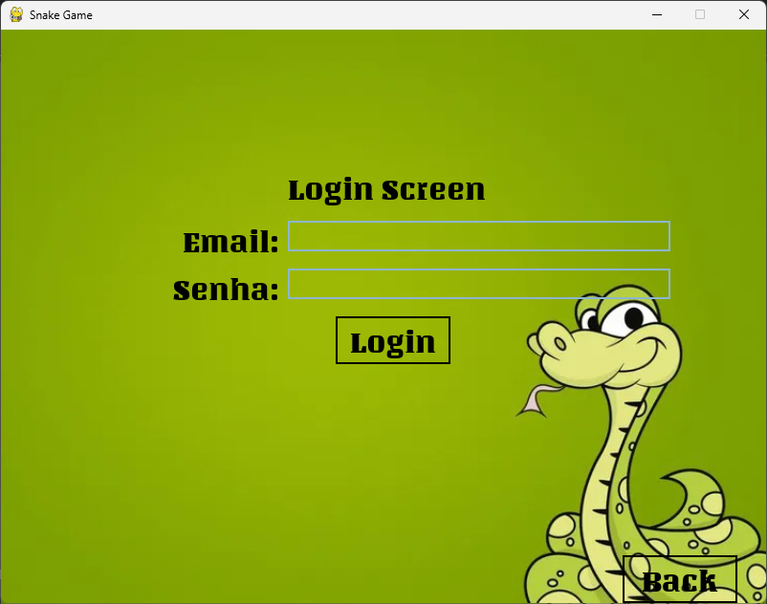
Tela de Login
Acessa o DB para verificar se os dados digitados pelo usuário correspondem com o que foi cadastrado.

Slide 9
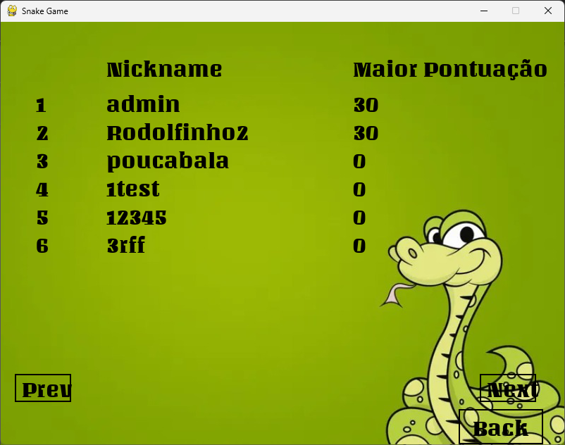
Tela de Leaderboard
Apresenta os 100 melhores jogadores baseado na pontuação;
A pontuação só é valido para o modo Online;

Slide 10
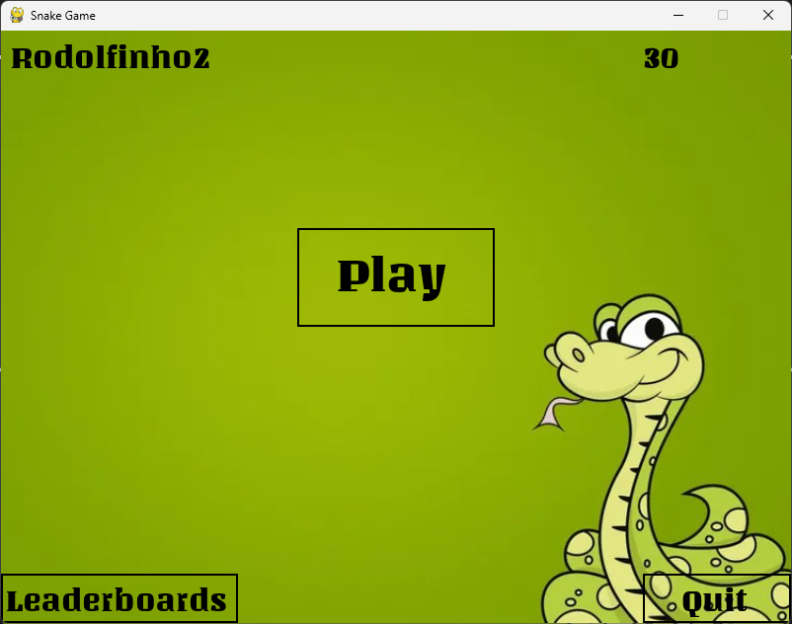
Menu Principal Logado
Quando logado, o menu principal é alterado;
O nome de usuário é apresentado no canto superior esquerdo;
A maior pontuação adquirida no modo Online no canto esquerdo;
Os botões de “Login” e “Register” são excluídos da tela;

Slide 11
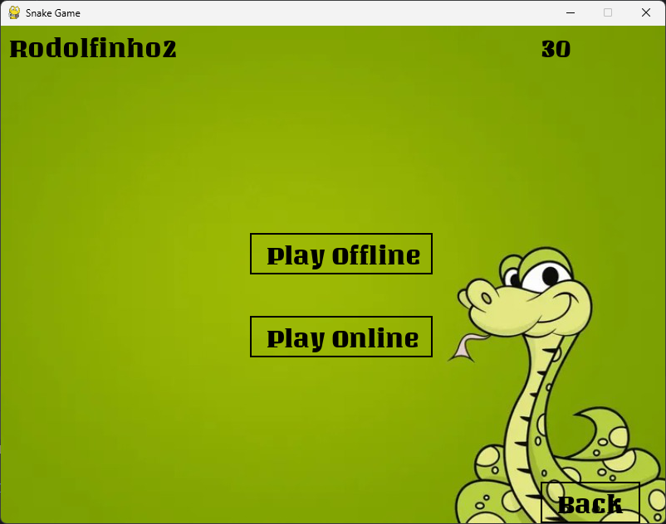
Play Logado
Caso o usuário esteja logado, a tela ao apertar o botão “PLAY”, são apresentados 2 botões;
Jogar Offline;
Jogar Online – Não aparece se o usuário não estiver logado;
Quando escolhido o modo online,

Slide 12
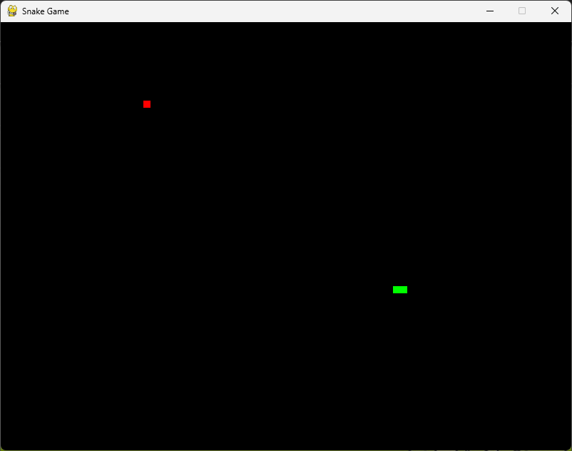
Modo Offline
Jogador na cor verde;
Objetivo: Coletar os quadrados vermelhos

Slide 13
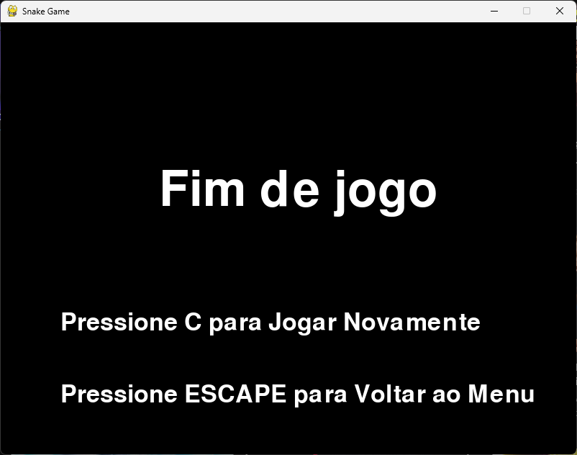
Modo Offline
Quando o jogador colidir com ele mesmo ou sair da área da tela, será apresenta essa Tela;
O jogador pode escolher entre jogar novamente ou voltar ao Menu Principal

Slide 14
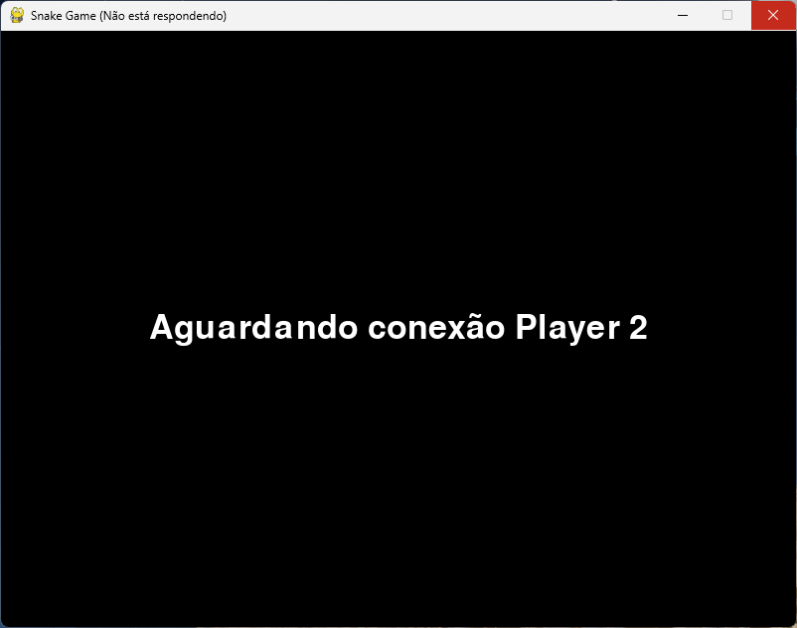
Modo Online
Acessa VM no Google Cloud;
Inicia o Server;
Aguardando conexão do outro jogador

Slide 15
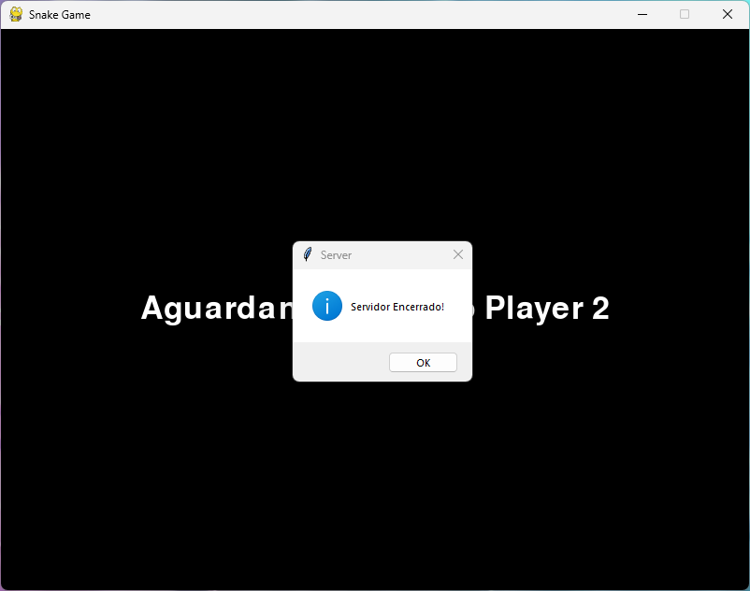
Modo Online
Caso o segundo jogador não se conecte em 1 minuto, o servidor é fechado e o jogador que iniciou a partida retorna a tela “PLAY”

Slide 16
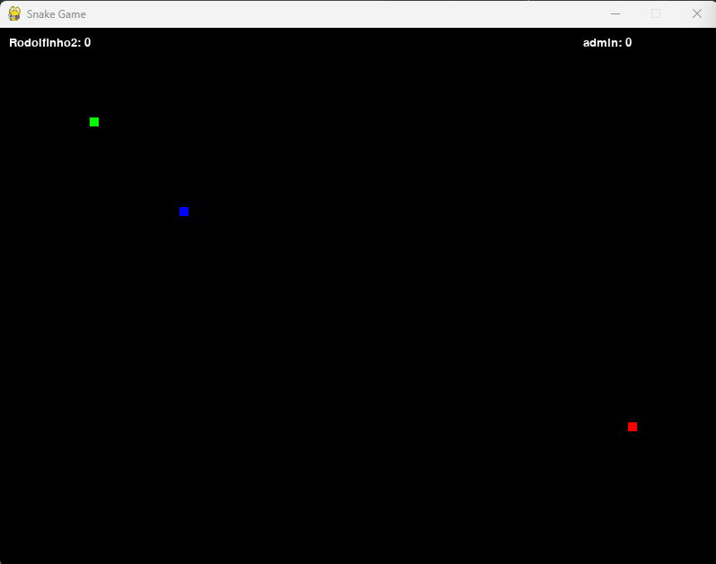
Modo Online
Após ambos os jogadores forem conectados o servidor registra a partida no DB;
O primeiro jogador é apresentado na cor verde;
O segundo é apresentado na cor azul;

Slide 17
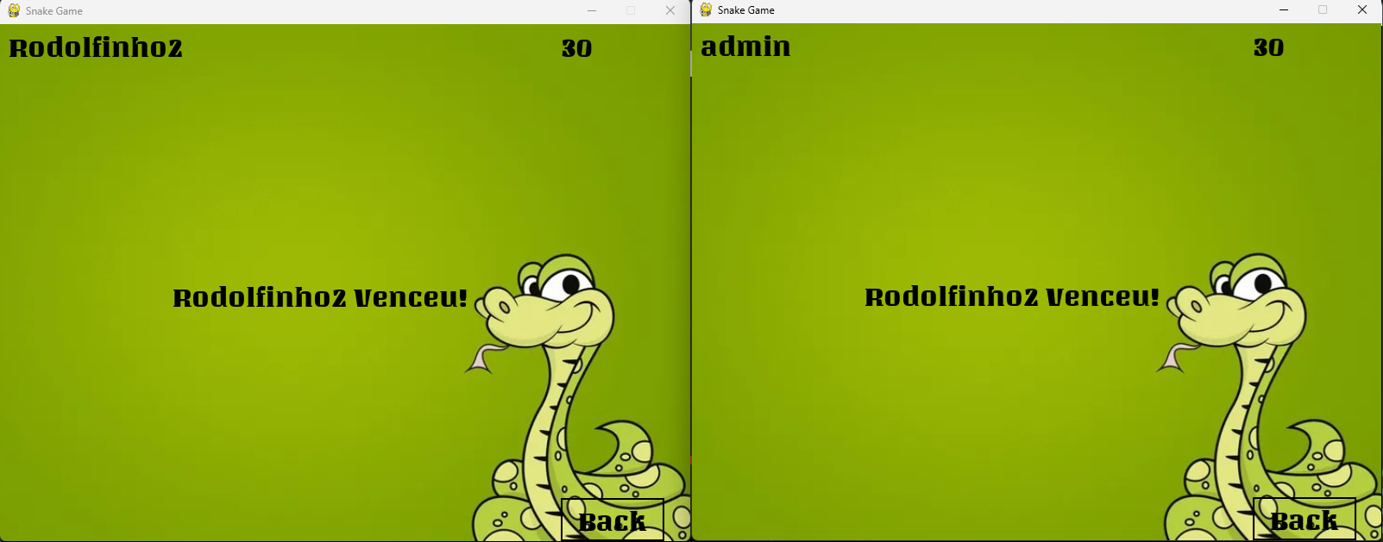
Modo Online
Quando o jogo é finalizado, é apresentado o nome do jogador vencedor;
Se a pontuação feita nesse jogo for maior que qualquer outra feita anteriormente, é salvo no DB e atualizado no Menu Principal;

Slide 19
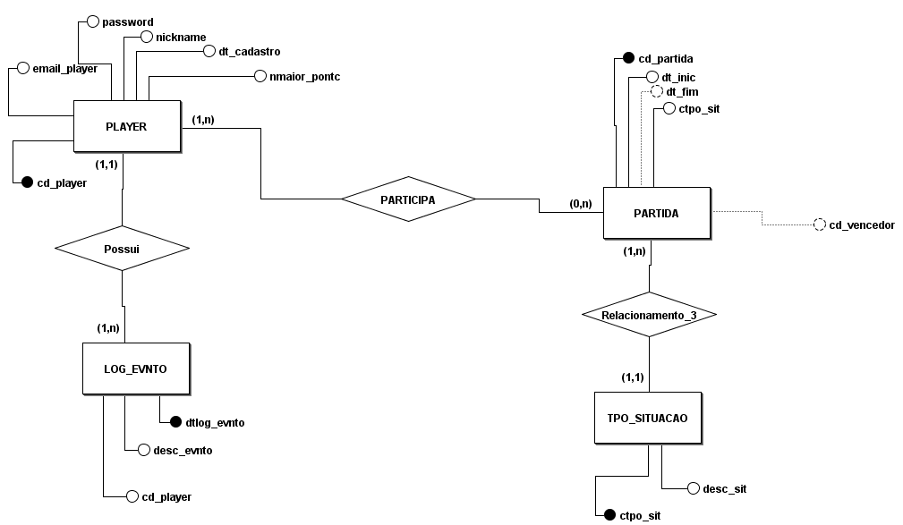
Modelo de Dados Conceitual

Slide 20
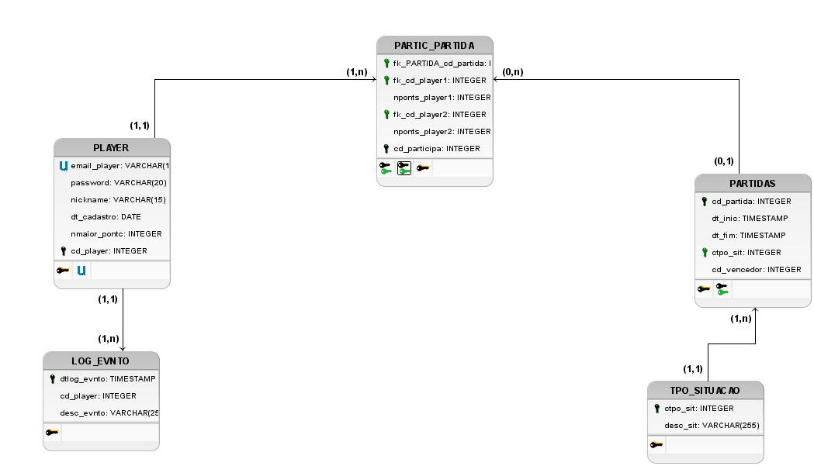
Modelo de Dados Lógico

